Slide 1
$$\oint{\vec{E}∙d\vec{A}}=\frac{q}{ε_{0}}$$
Maxwell Equations, Finally
$$\oint{\vec{E}∙d\vec{l}}=−\frac{dΦ_{B}}{dt}$$
$$\oint{\vec{B}∙d\vec{A}}=0$$
$$\oint{\vec{B}∙d\vec{l}}=μ_{0}i+μ_{0}ε_{0}\frac{dΦ_{E}}{dt}$$
電流是靜磁場的來源，而且產生的磁場是漩渦狀的，不是放射狀的。
電荷是靜電場的來源，而且產生的電場是放射狀的，不是漩渦狀的。
電場變化感應產生磁場，感應磁場是漩渦狀，與變化的電場方向垂直。
磁場變化感應產生電場，感應電場是漩渦狀，與變化的磁場方向垂直。
這樣的方程式最驚人的預測就是真空中的電磁波！

Slide 2
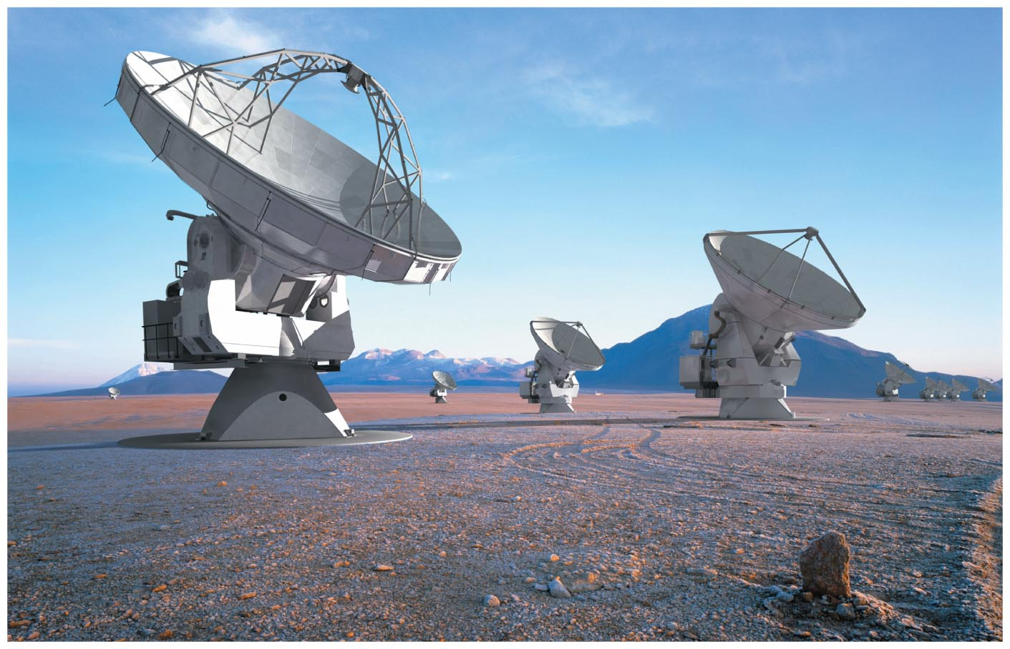
ALMA, the Atacama Large Millimeter Array
電磁波偵測天線陣列

Slide 3
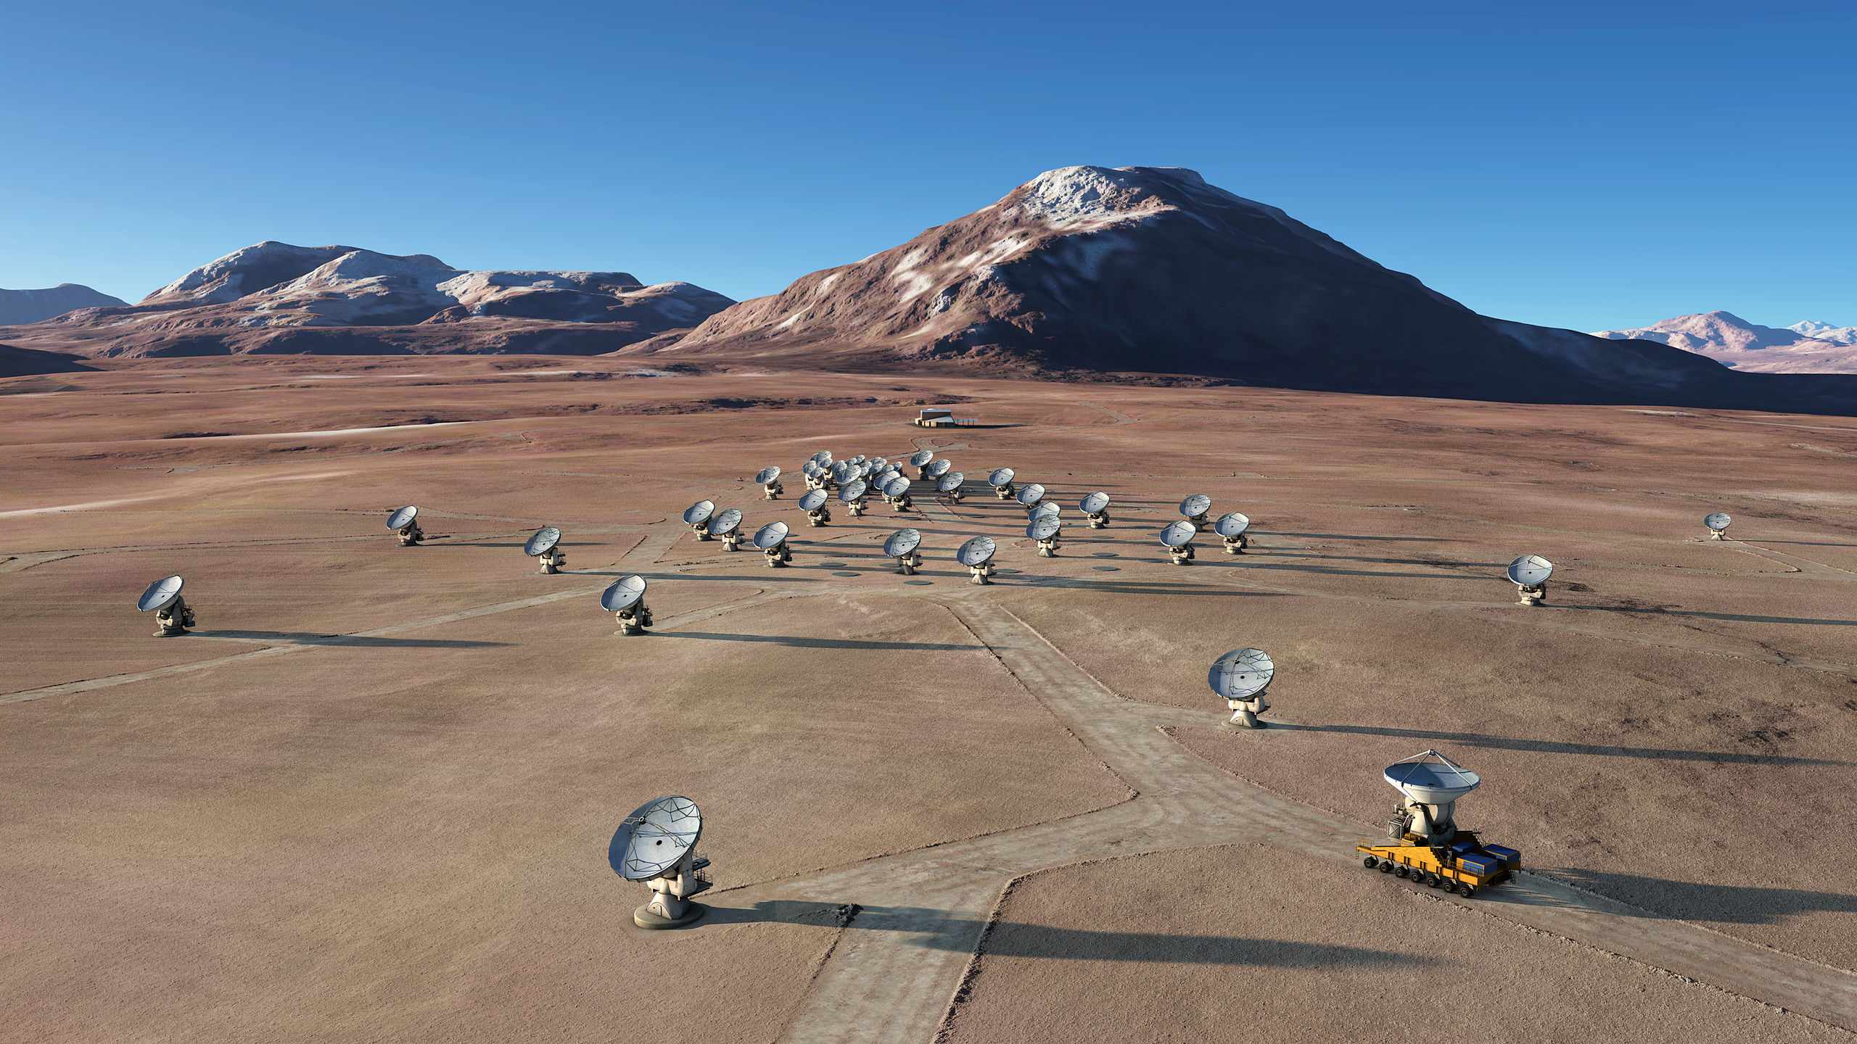

Slide 4
The Antennae Galaxies (also known as NGC 4038 and 4039) are a pair of distorted colliding spiral galaxies about 70 million light-years away, in the constellation of Corvus (The Crow)
電磁波孤獨旅行了七千萬光年的空間，七千萬年後才到達地球，
可以想見，此時，發出這些電磁波的星體，可能已不存在了。
是甚麼樣的機制，維持這些電磁波可以單獨旅行這麼久這麼遠？

Slide 5
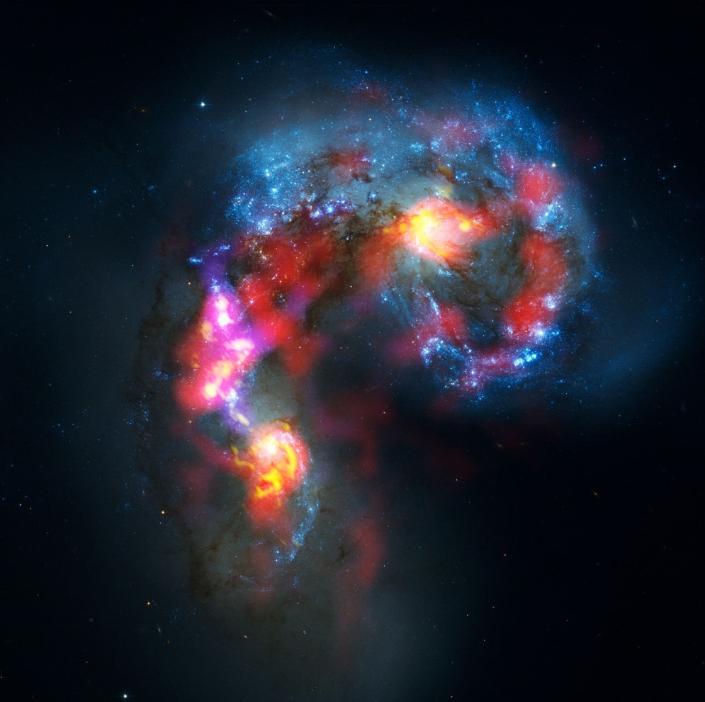
在真空之中，Maxwell Equations寫成：
$$\oint{\vec{E}∙d\vec{A}}=0$$
$$\oint{\vec{E}∙d\vec{A}}=0$$
$$\oint{\vec{E}∙d\vec{l}}=−\frac{dΦ_{B}}{dt}$$
$$\oint{\vec{E}∙d\vec{l}}=0$$
$$\oint{\vec{B}∙d\vec{A}}=0$$
$$\oint{\vec{B}∙d\vec{A}}=0$$
$$\oint{\vec{B}∙d\vec{l}}=μ_{0}ε_{0}\frac{dΦ_{E}}{dt}$$
$$\oint{\vec{B}∙d\vec{l}}=0$$
如果沒有電磁感應，電（磁）場的面積分、線積分都是零。
電場與磁場似乎只能都是零。要存在必須自力更生。
電磁感應使電場與磁場在真空中，遠離電荷與電流，可以自給自足！
電磁感應使電場與磁場在真空中可以自動化。

Slide 6
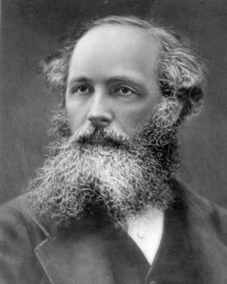
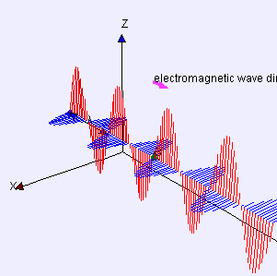
電磁波：電與磁的自動化
馬克思威爾及當時的科學家
many thanks to Fu-Kwun Hwang
James Clerk Maxwell (1831–1879)

Slide 7
電磁波直覺的論證

Slide 8
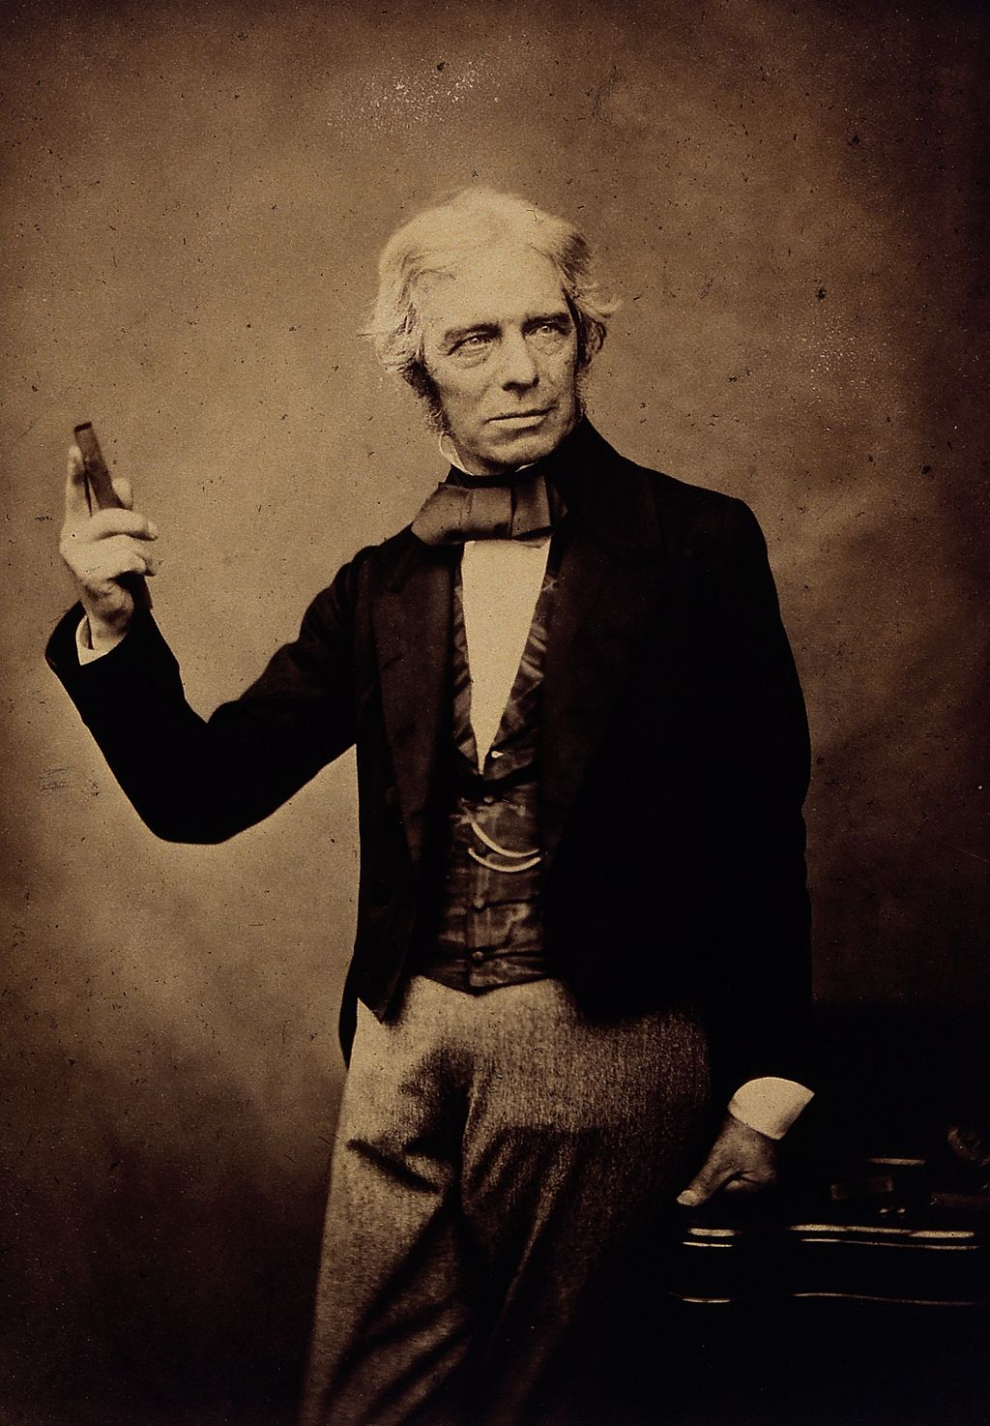
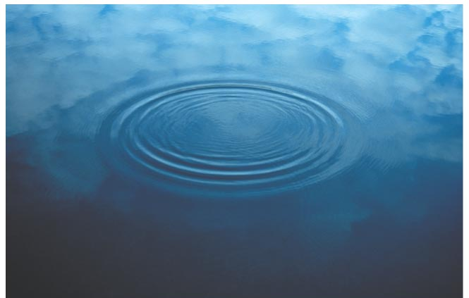
我傾向把磁力從磁極向外的散播，比喻為水面的擾動，
或者空氣中的聲音。這個散播是漸進而需要時間的。 法拉第

Slide 9
磁場或電場從電流或電荷向外的散播：
如果電荷忽然開始移動（加速），周圍的電磁場會如何變化？
$$\vec{E},\vec{B}?$$
+

Slide 10
磁場或電場從磁偶極或電偶極向外的散播：
如果有一個電偶極突然形成，遠處的電磁場如何產生呢？
$\vec{E},\vec{B}$ ?
$$\vec{P}$$
+
$$−$$
由相對論已知遠方的電磁場無法立刻出現。
那電磁場如何跨過空間傳播到遠方？
空間中及遠方都沒有電荷與電流存在，電磁場無法由電荷、電流產生。
但除了電荷與電流，電磁感應也可以產生電磁場！

Slide 11
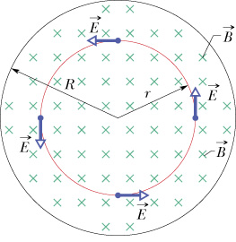
電磁感應
電場變化時會感應產生垂直的磁場！
磁場變化時會感應產生垂直的電場！
即使沒有電流與電荷，變化的電磁場也可以成為電磁場的來源！
$$\oint{\vec{B}∙d\vec{l}}=μ_{0}ε_{0}\frac{dΦ_{E}}{dt}$$
$$\oint{\vec{E}∙d\vec{l}}=−\frac{dΦ_{B}}{dt}$$

Slide 12
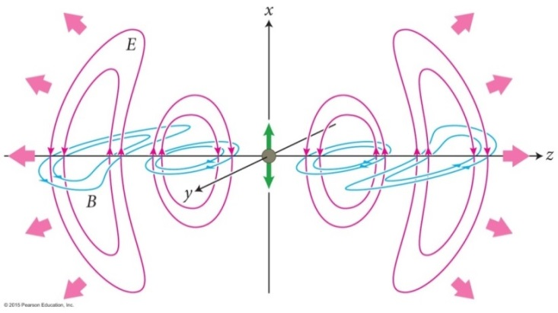
設想如果在原點突然出現一個電偶極，
在近處應該會突然出現一電場，類似電偶極的靜電場：
此突然的電場變化會產生垂直的感應磁場。
突然的磁場變化又在更遠處產生感應電場。
突然的電場變化又在更遠處產生感應磁場。來自感應的電場與磁場就傳播出去了！

Slide 13
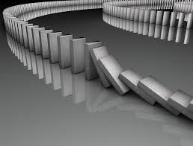
我們可以合理猜測電磁場的變化，會由源頭如波一般傳播到遠方！
如同骨牌效應！
等一下會推導此骨牌效應的傳播速度是有限的。
注意傳播中的電場是迴旋狀場線，有別於電偶極附近輻射狀的場線！
因這是電磁感應產生的。

Slide 14
振盪變化的電偶極產生了傳播的電磁場！
假設源頭的電偶極後來消失了，電荷與電流都已不存在，
近處就不會再有電場與磁場，但在遠方，電場與磁場不會知道的。
不知情的電場與磁場依舊會用同樣的自動化機制繼續向前傳播。
+
-
遠處電場變化在更遠處產生磁場，更遠處磁場變化在更更遠處產生電場…
傳播的感應電磁場可以獨立於當初產生它的電偶極。

Slide 15
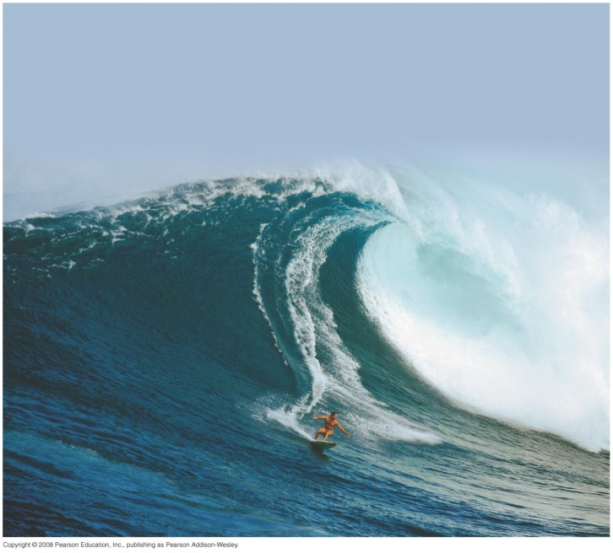
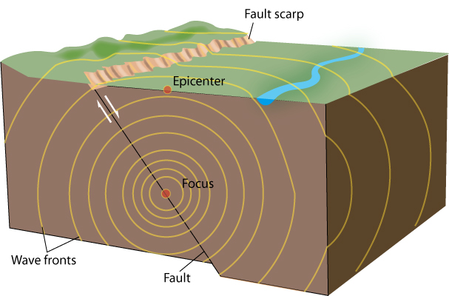
如同自然界的波可以傳播到遠方！

Slide 16
傳播的獨立的電磁場就是一種波！
電磁波：電與磁的自動化，以上情節需要電場變化與磁場變化彼此感生。
電場變化與磁場變化必須剛好彼此協調配合：
電場變化產生的磁場變化，剛好產生前述的電場變化，
如此，電磁場的變化就能在真空中一直傳播。
many thanks to Fu-Kwun Hwang
James Clerk Maxwell (1831–1879)

Slide 17
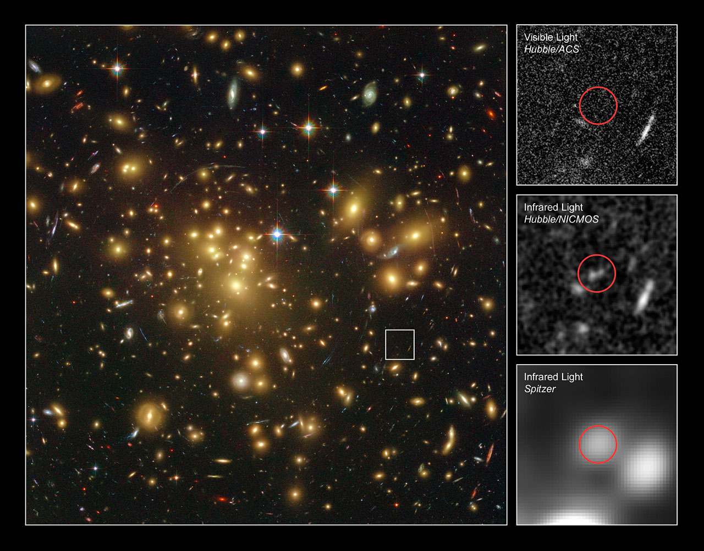
A1689-zD1銀河距離地球130億光年，所發出的電磁波已獨立走了130億年！

Slide 18
一點點歷史

Slide 19
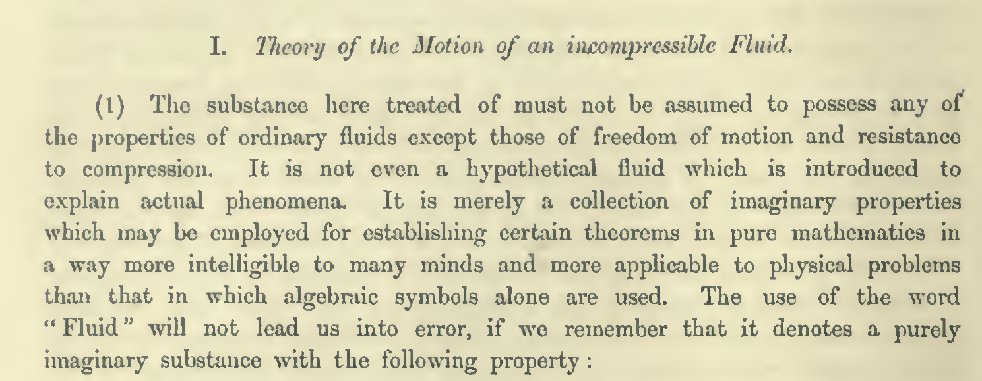
Maxwell 曾以具體的物理模型來討論場線的幾何性質！
Maxwell將場線中的電磁力，類比於一沿場線流動的不可壓縮流體，
強調的是流體可以捕捉到電磁場空間分布的幾何性質。

Slide 20
Maxwell依舊認為對場的物理了解，必須來自對場的機械觀念
主張如Thomson，由彈性固體的定律出發，來了解場的行為。
這就如同氣體動力論以氣體的分子組成成分來描述氣體的性質一樣
氣體就是一羣不斷運動碰撞的牛頓粒子！
熱力學不過就是牛頓力學。

Slide 21
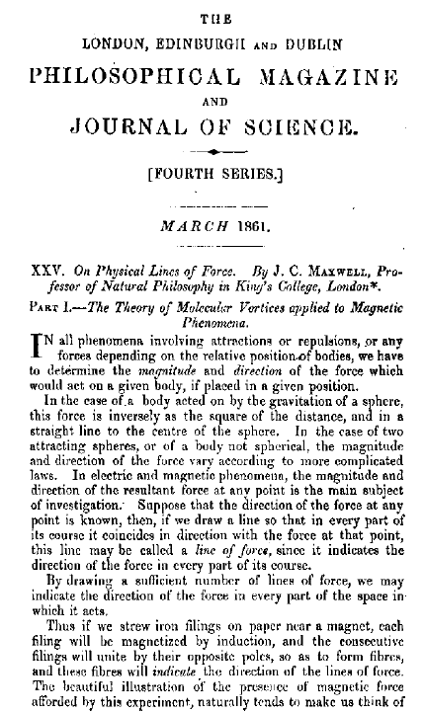
這樣的電磁波動傳播現象在Maxwell電磁學的第二篇文章已經預見。
Maxwell電磁學的第二篇文章嘗試從媒介電磁力的介質的組成成分的性質，來了解電磁場的行為。

Slide 22
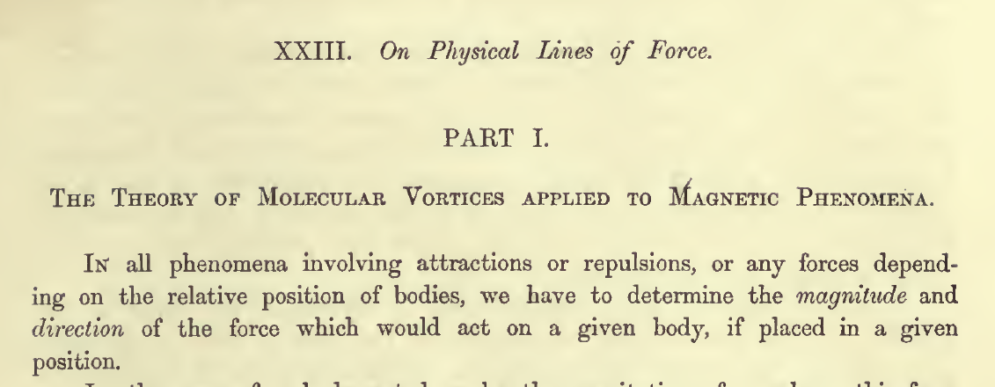
Maxwell用Physical這個字，以別於之前他所強調的場線的幾何意義
他所提出的是一個具體的介質的模型：Molecular Vortices
這個模型的行為完全滿足馬克斯威爾方程式。
以此模型介質中的應力來系統地討論空間中電磁力的傳播
investigate the mechanical results of certain states of tension and motion in a medium, and comparing those with the observed phenomena of magnetism and electricity

Slide 23
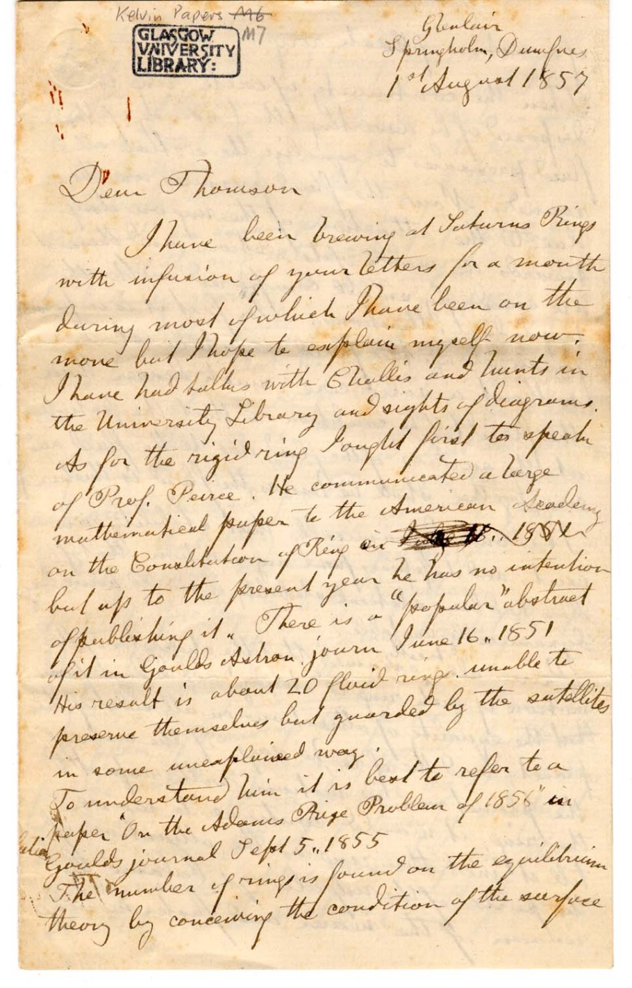
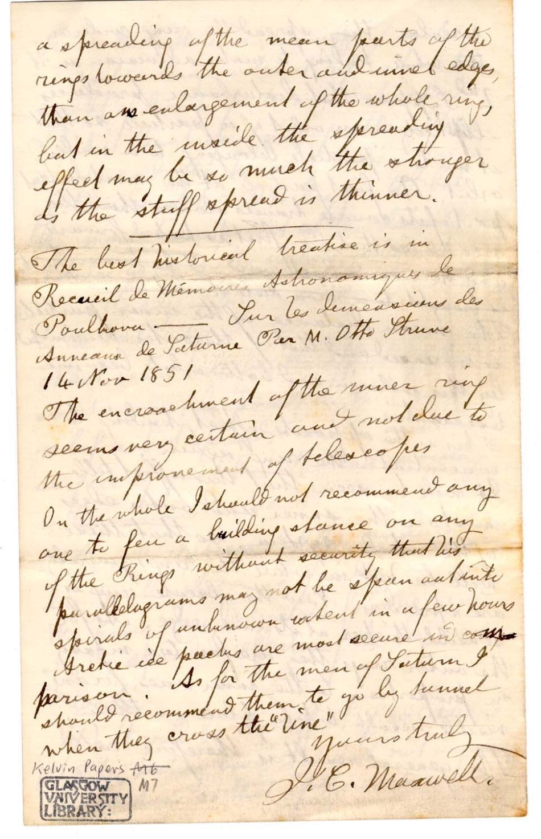
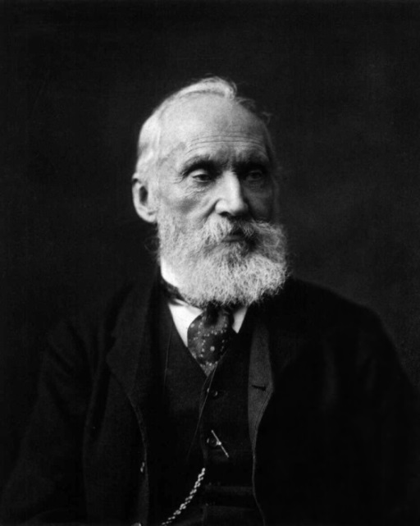

Slide 24
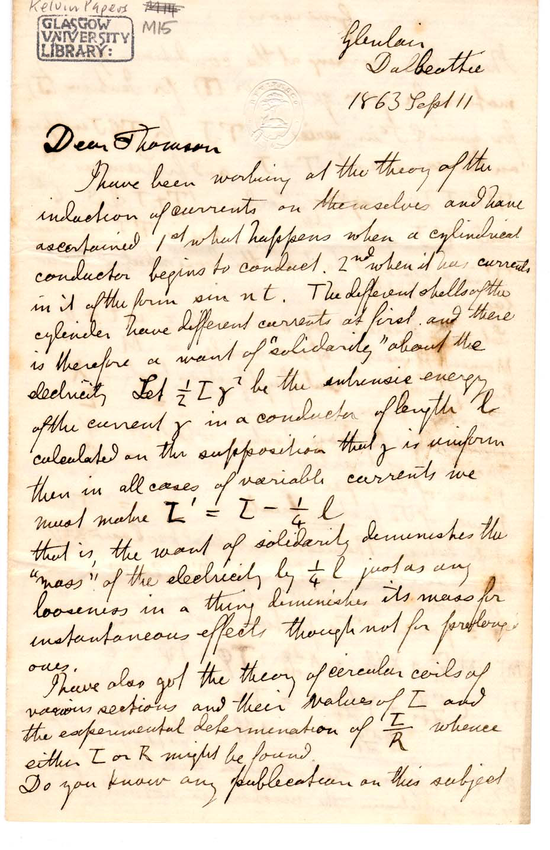
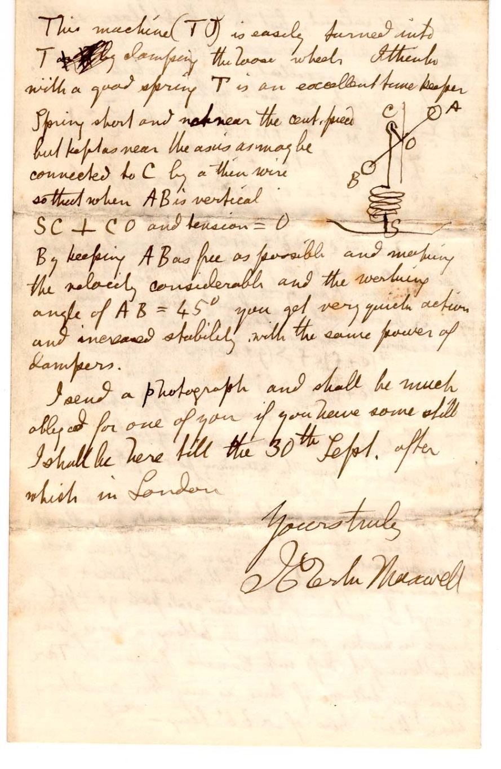

Slide 25
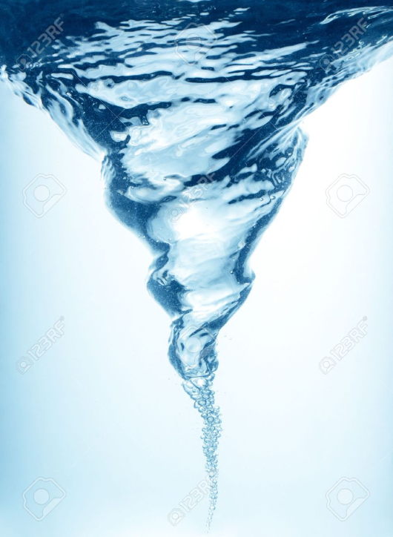
磁場中似乎有一個旋轉在那裏。
帶旋轉特性的連續體最典型的就是流體中的漩渦。
漩渦有一個自然的傾向，會在旋轉軸的方向收縮，而在旋轉面的方向擴張

Slide 26
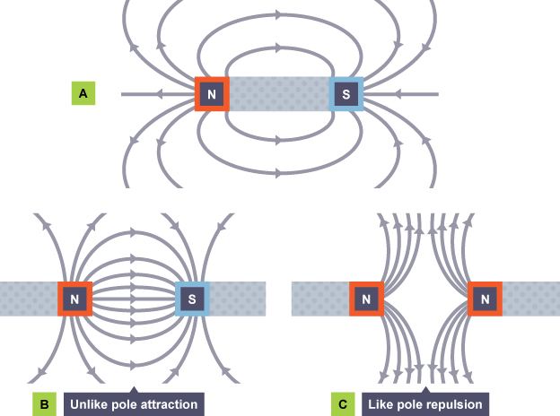
如果將磁力線指定為當地漩渦的旋轉軸
那就能解釋：沿力線的方向有張力傾向收縮，而線與線之間彼此會排斥

Slide 27
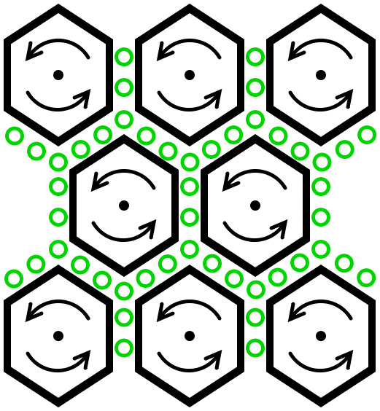
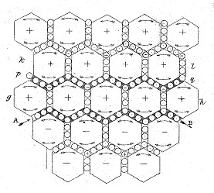
Molecular vortices The ugliest and the cleverest model I have ever seen!
假設空間中充滿了微小的cell，cell中是可旋轉的流體。
空間中磁場的大小，正比於當地的cell中流體旋轉的速度。
Cell之間的間隙充滿了帶電的微小粒子。
在間隙中微小帶電粒子可以滾動或移動。
微小粒子與流體間有黏滯力，因此粒子的平移或滾動會帶動流體的旋轉。
如此，cell的旋轉，也就是磁場，就能一個cell一個cell傳遞下去。

Slide 28
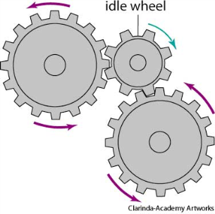
在均勻磁場中，帶電微小粒子如傳動齒輪般只旋轉不移動，
帶動其接觸的介質，以一樣的速度旋轉。

Slide 29
而電流會推動當地帶電微小粒子在間隙內的移動，
移動的電荷會帶動導線周圍的cell內的流體旋轉。
周圍cell 內流體旋轉軸的方向形成繞長直導線的圓！這就是磁力線的方向。

Slide 30
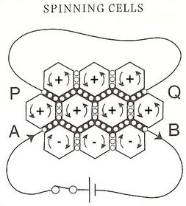
電磁感應可以很自然地得到解釋！

Slide 31
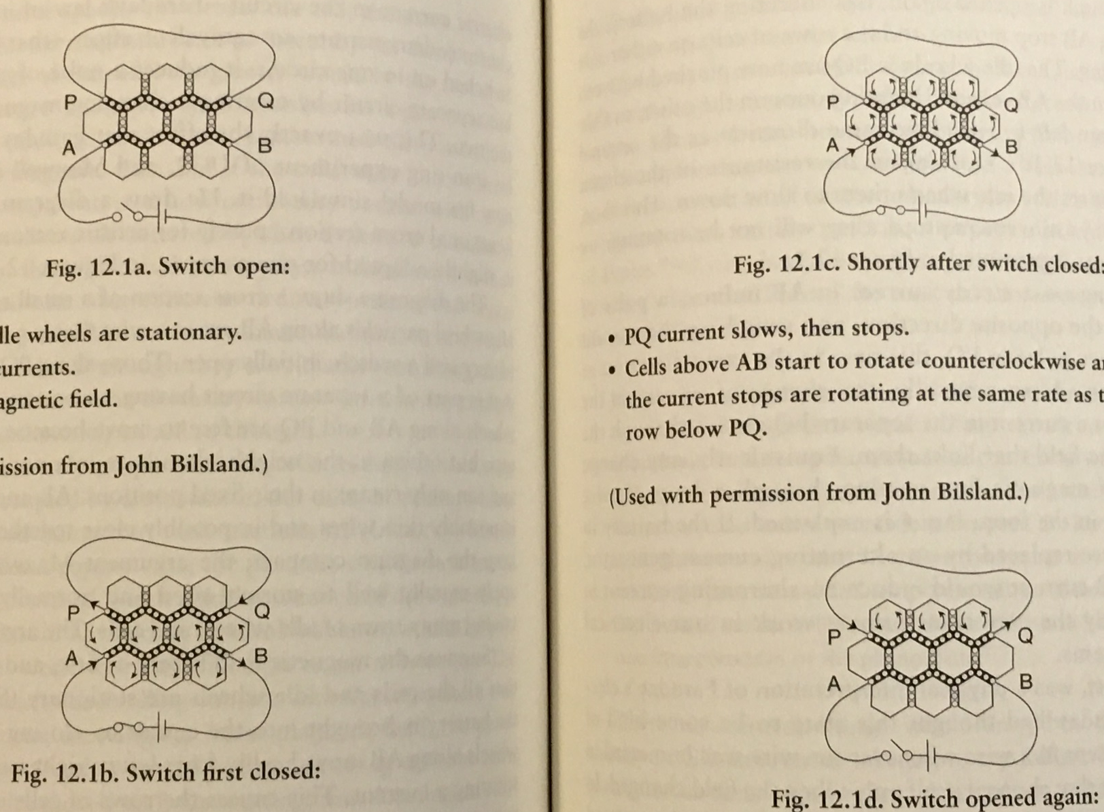
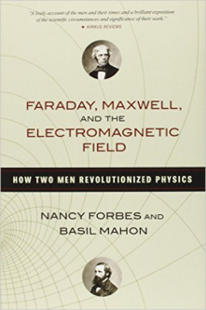
from

Slide 32
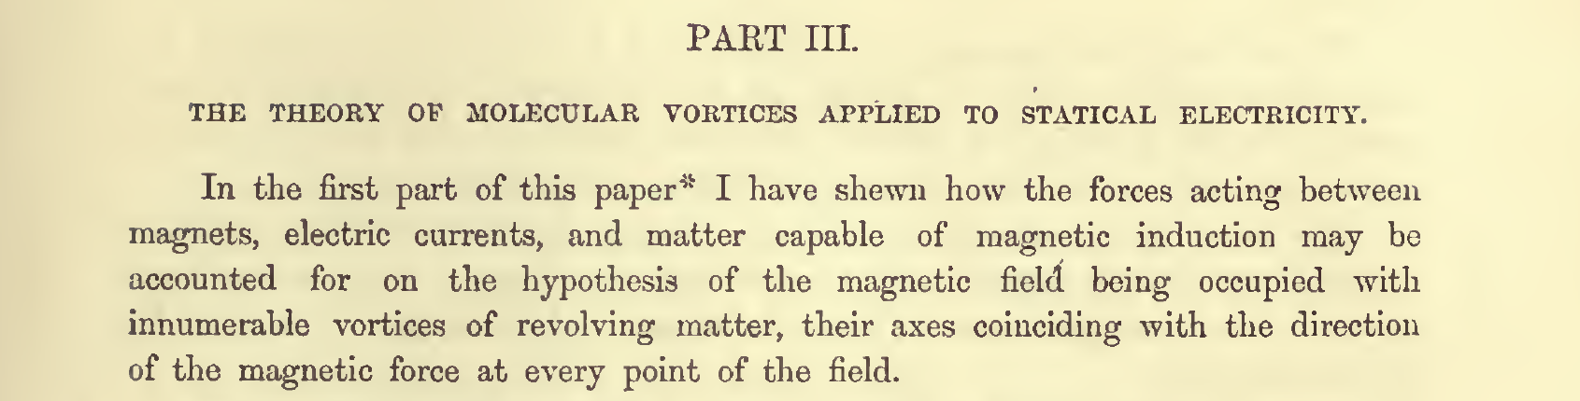
靜電力反而是最難的。
靜電力的傳播需要新的機制。
靜電力來自cell中流體的彈力！

Slide 33
總之，這是一個有彈性有質量的介質。

Slide 34
介質的存在使波的概念如此自然出現！
With a medium that is elastic, wave phenomenon is inevitable.

Slide 35
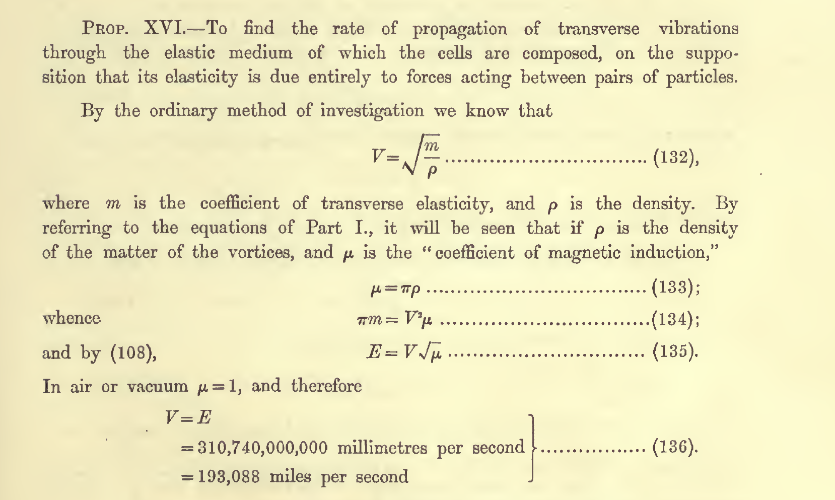
Maxwell直接引入一般介質中的橫波的波速的公式
將介質的彈性與密度參數代入：

Slide 36
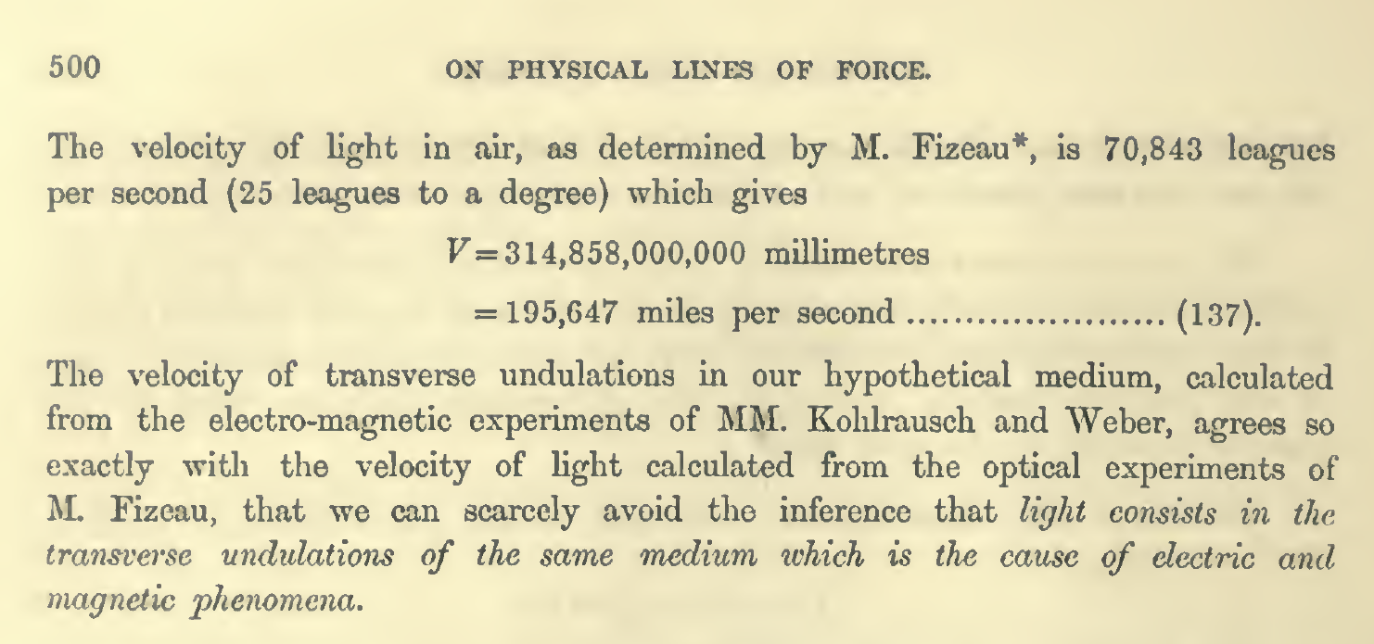
在這篇文章中Maxwell方程式還沒有出現。
令人驚訝的是電磁波單靠一個模型就可以得出。
當然Maxwell並沒有當真覺得這樣的介質是存在。
重點是這樣的怪異介質會與真空有完全一樣的性質，包括波的存在。

Slide 37
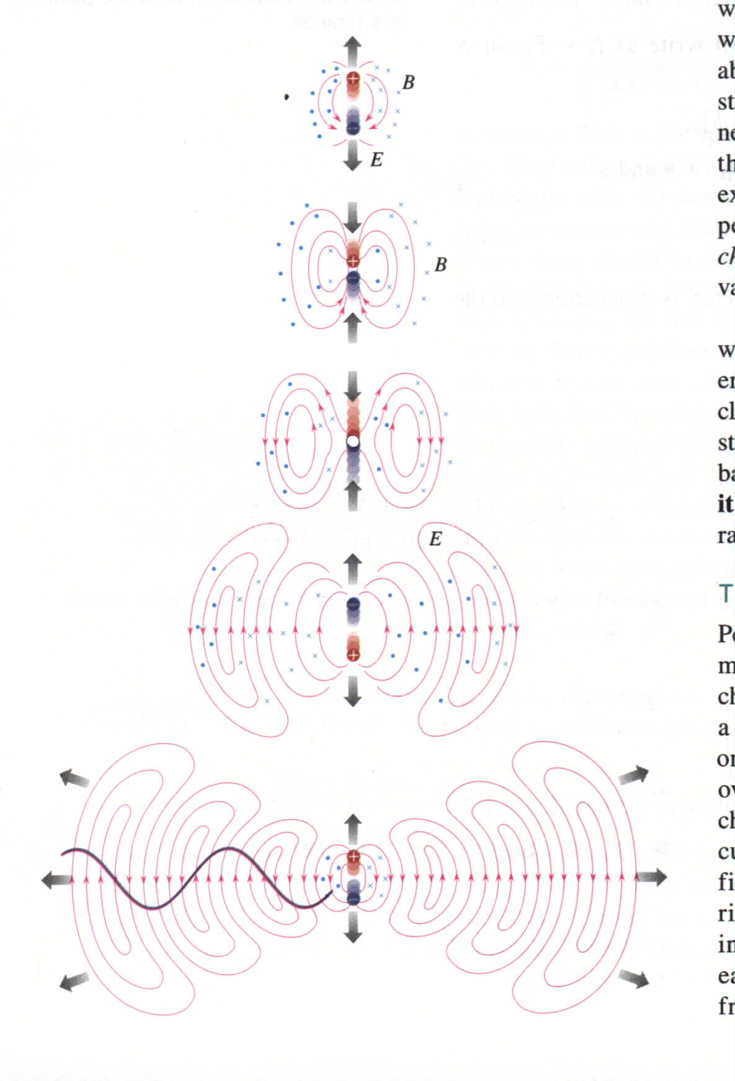
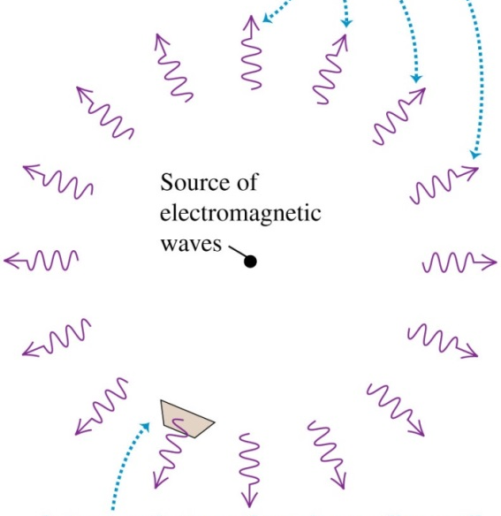
電荷如果突然改變位置，如在介質中，這個變化必須以波的方式傳播。
遠處電場最快也要 r/c之後才有變化。

Slide 38
The coincidence between the observed velocity of light and your calculated velocity of a transverse vibration in your medium seems a brilliant result.
But I must say I think a few more such results are needed before you can get people to think that every time an electric current is produced a little file of particles is squeezed along between two rows of wheels.
From a friend Cecil Monro

Slide 39
I do not bring it forward as a mode of connexion existing in nature, or even as that which I would willingly assent to as an electrical hypothesis. It is, however, a mode of connexion which is mechanically conceivable, and easily investigated, and it serves to bring out the actual mechanical connexions between the known electromagnetic phenomena.
Any one who understands the provisional and temporary nature of the hypothesis will find himself rather helped than hindered by it in his search after the true interpretation of the phenomena.
對Maxwell，這模型可以只是一個思想的輔助工具。

Slide 40
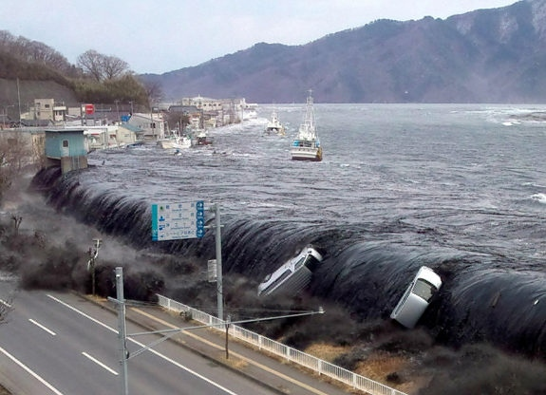
海嘯電磁波：稍微嚴格地推導

Slide 41
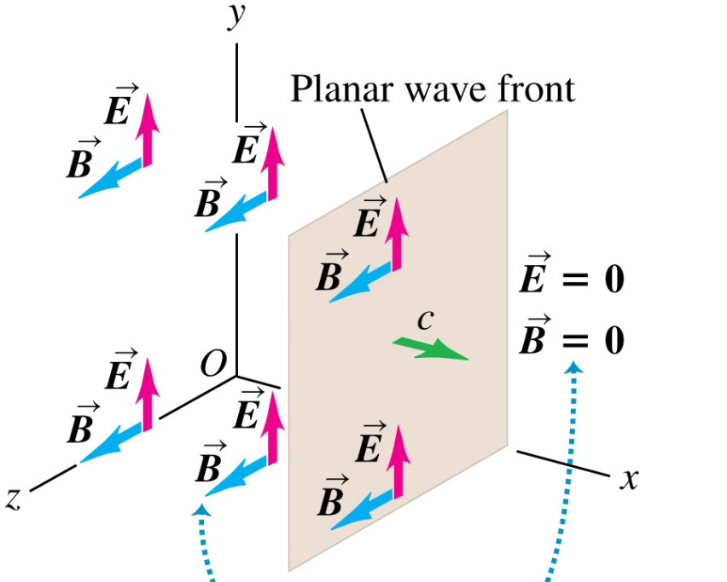
如果有電偶極突然出現，近處的電磁場與遠處的電磁場（$=0$）會有差異。
最極端的情況就是如海嘯一般，差異集中在一波前平面上發生。
c
ct
電場與磁場在一個波前平面的前面為零。
電場與磁場在一個波前平面的後面不為零，假設兩者都是常數，與位置無關。
因為電場與磁場互相感生，所以彼此需要垂直！
可以想像時間一長，所有地方都會出現電磁場，可見波前平面會往前移動。
現在，研究中間的歷程，也就是這樣的海嘯電磁波可否存在與如何傳播。

Slide 42
一般的海嘯發生時，水面也會出現一個垂直切面，切面後方水位較前方高。
前後水位的高度差，會造成水的壓力差，推動切面後方的水向前移動。
因此，此切面會以垂直於切面的方向向前移動。

Slide 43
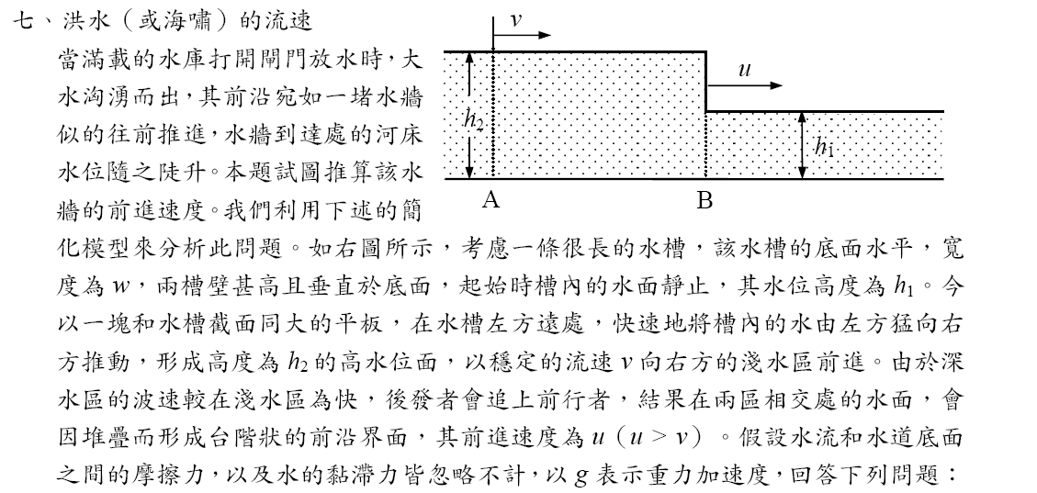
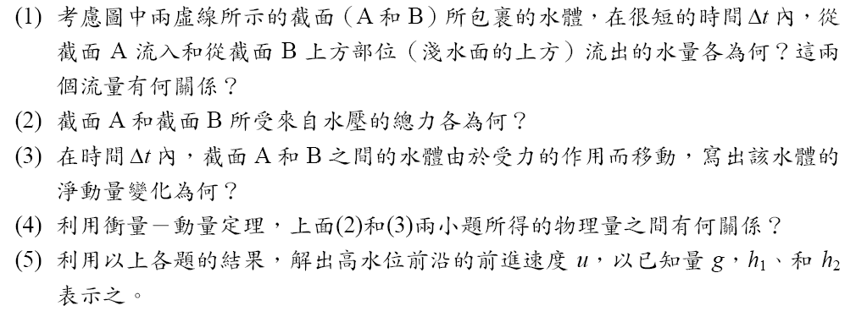
附錄：海嘯的波速。

Slide 44
BB’底下部分的水幾乎不動
水並不往圖右流出

Slide 45
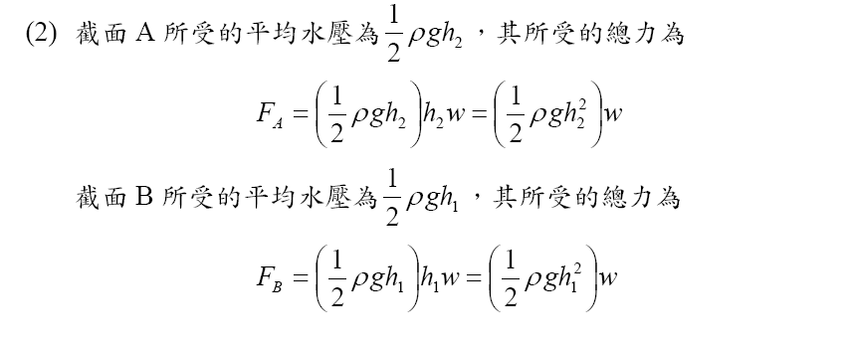
兩力的差乘上時間等於AB間水的動量差

Slide 46
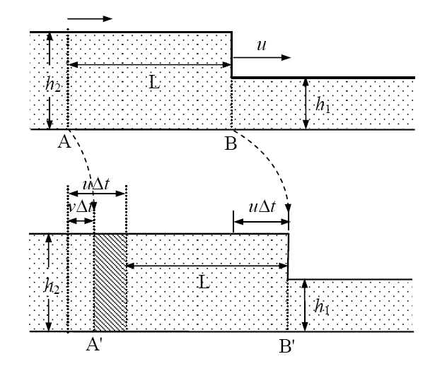
因A’後的水移到BB’間上方
斜線部分水速大致是v
藍框區域動量完全抵銷

Slide 47
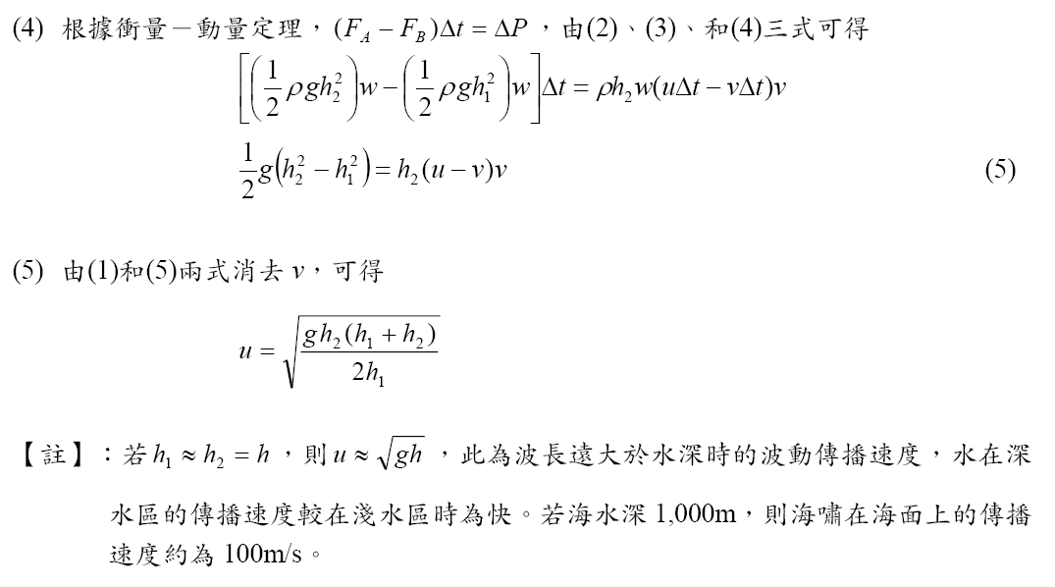

Slide 48
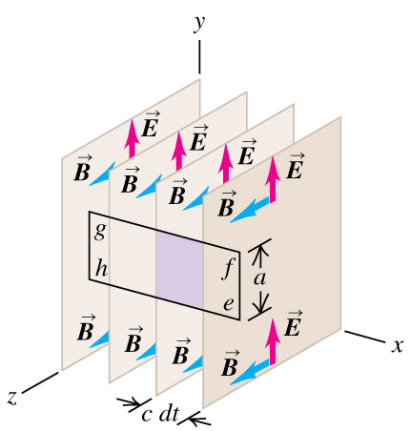
電磁場會有內在的機制，如海嘯高度差的水壓，推動波前平面移動嗎？
波前平面前後的電磁場有差異，會帶動波前向前移嗎？
感應電磁場遵守法拉第定律：
$$\oint{\vec{E}∙d\vec{s}}=−\frac{dΦ_{B}}{dt}$$
考慮一跨越波前平面的垂直安培圈：$ghef$
注意波前平面前後的電場有差異，電場線積分不為零，
法拉第定律就要求安培圈內的磁通量必須增加。
不難，若波前平面前進，磁場的區域的面積$A$就增加。
磁通量就增加。
電場在波前平面前後的差異，根據法拉第定律，可以推動磁場波前平面的前進。

Slide 49
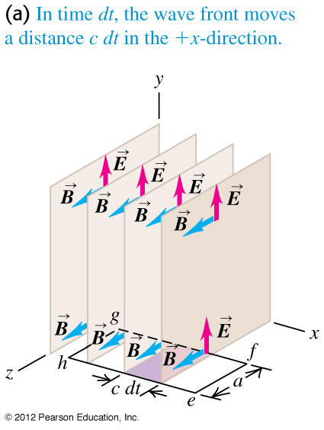
而同時，波前平面前後的磁場也不同，
感應電磁場也必須遵守安培馬克斯威爾定律：
$$\oint{\vec{B}∙d\vec{s}}=μ_{0}ε_{0}\frac{dΦ_{E}}{dt}$$
考慮另一跨越波前平面的水平安培圈：$ghef$
平面前後的磁場不同，則磁場線積分不為零，
安培馬克斯威爾定律定律要求電通量增加。
電場波前平面若前進，便增加了電通量。
同時滿足以上討論的配置，即為下圖：
c
ct
磁場在波前平面前後的差異，根據安培馬克斯威爾定律，可以推動電場波前平面的前進。

Slide 50
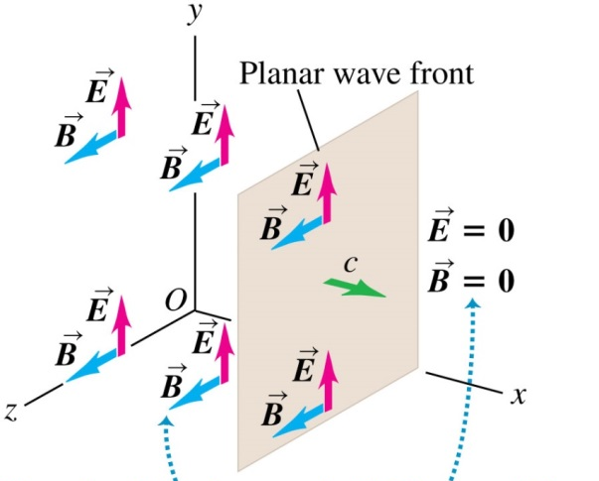
c
ct
如果如前面的猜想，電場與磁場有同樣的波前平面。
電磁場在波前平面前後的差異，同時推動整個波前平面的前進。
這就如同海嘯波前平面前後水的高度差，造成水壓差，推動海嘯波前向前移動。

Slide 51
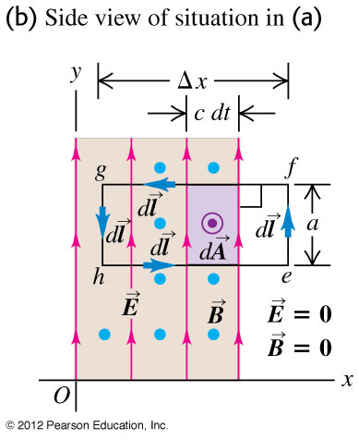
假設，此波前平面以有限速度$c$移動。
ct
$$\oint{\vec{E}∙d\vec{s}}=−\frac{dΦ_{B}}{dt}$$
考慮跨越波前平面的安培圈：$ghef$
$$\oint{\vec{E}∙d\vec{s}}=0∙a−E∙a+0+0=−Ea=−\frac{dΦ_{B}}{dt}=−B∙\frac{dA}{dt}=−B∙ac$$
$$\oint{\vec{E}∙d\vec{s}}=0∙a−E∙a+0+0=−Ea$$
$$E=B∙c$$
波前平面前後的電場$E$差所帶動，有磁場$B$區域的邊界會以有限的速度$c$移動，
要滿足法拉第定律，電磁場與前進速度必須滿足此條件。

Slide 52
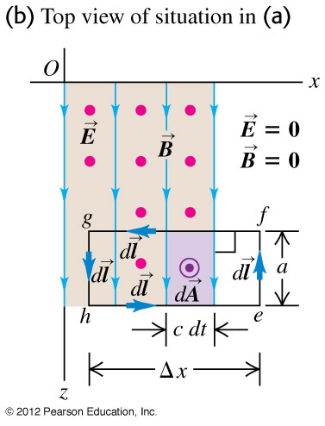
但若要形成海嘯，有電場$E$的區域也要跟著前進，會嗎？
波前平面的前後也有磁場差，而感應電磁場遵守安培馬克斯威爾定律：
$$\oint{\vec{B}∙d\vec{s}}=μ_{0}ε_{0}\frac{dΦ_{E}}{dt}$$
考慮如圖水平的安培圈：$ghef$
$$\oint{\vec{B}∙d\vec{s}}=−0∙a+B∙a+0+0=Ba=μ_{0}ε_{0}\frac{dΦ_{E}}{dt}=μ_{0}ε_{0}E∙\frac{dA}{dt}=μ_{0}ε_{0}E∙ac$$
$$\oint{\vec{B}∙d\vec{s}}=−0∙a+B∙a+0+0=Ba$$
波前平面前後的磁場差，因安培定律，帶動有電場區域的邊界以速度$c$移動！
$$B=μ_{0}ε_{0}E∙c$$

Slide 53
安培-馬克思威爾定律
法拉弟定律
波前前後的磁場差，帶動電場區域的前進！
波前前後的電場差，帶動磁場區域的前進！
$$B=μ_{0}ε_{0}E∙c$$
$$E=B∙c$$
兩個條件同時成立，則有電場$E$的區域及有磁場$B$的區域就可以同步前進。
感應磁場與感應電場就可以配合互相產生。

Slide 54
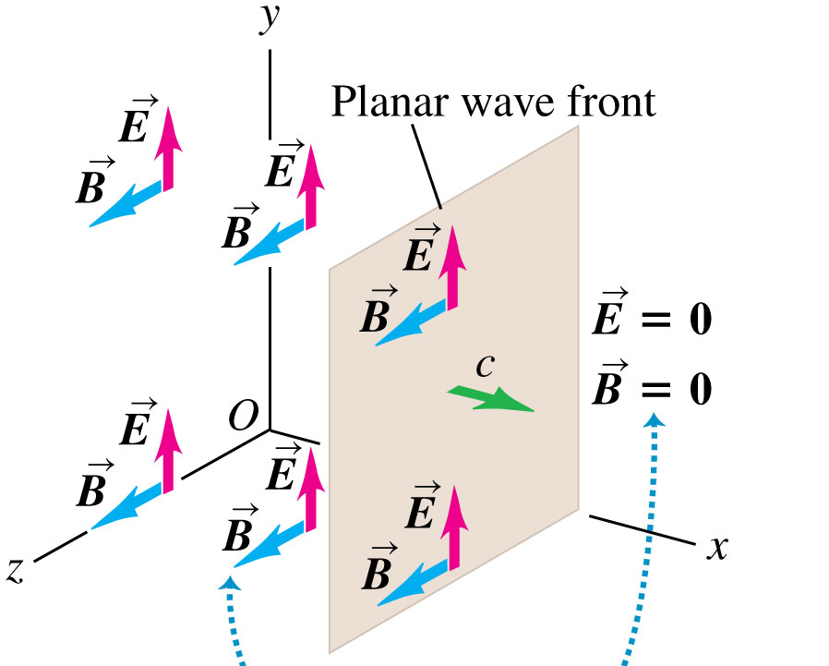
這個互相感生的機制，
可以讓感應電磁場在遠離電荷與電流的情況下，獨立地在空間中傳播！
若要彼此相生，獨立的電磁場必須滿足一定的條件：
電磁場方向必須彼此垂直，又垂直於傳播方向，
電場與磁場大小成正比：
$$E=B∙c$$
$$B=μ_{0}ε_{0}E∙c$$

Slide 55
要求兩個條件同時成立，卻出現非常重要的結果。
$$B=μ_{0}ε_{0}E∙c$$
$$E=B∙c$$
$$c^{2}∙μ_{0}ε_{0}=1$$
$$c=\frac{1}{\sqrt{μ_{0}ε_{0}}}$$
波前平面傳播的速度是一個常數，完全給定！
因此推導出：電磁相生的骨牌效應的傳播速度是有限的。
$$=\frac{1}{\sqrt{1.26×{10}^{−6}∙8.85×{10}^{−12}}}\sim 2.99×{10}^{8}\text{m}\text{/}\text{s}$$
光速！！
光原來是一種電磁波！

Slide 56
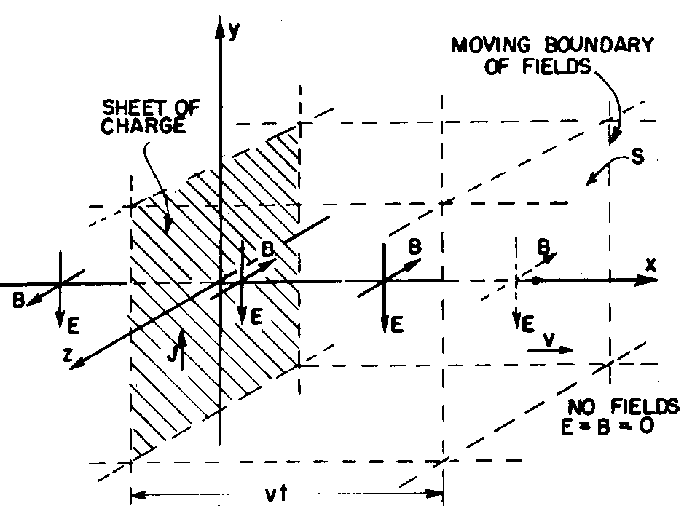
這樣一個海嘯波可以來自一個無限大的導體平板上突然出現的平面電流。

Slide 57
平面電流板周圍的磁場
磁場的方向為平行於平板，而垂直於電流方向。

Slide 58
這樣一個海嘯波可以來自一個無限大的導體平板上突然出現的平面電流。
在$t=0$時突然出現平面電流，然後保持定值。
$$J$$
$$J$$
c
$$t$$
$$ct$$
在$t=0$，只有極近處產生磁場，因此波前平面位於$x=0$。
波前平面以定速 c 在空間中向外傳播，位置為$x=ct$。

Slide 59
若電流在產生一段時間 T 後，$t=T$時突然停止：
$$J$$
$$T$$
$$t$$
此停止也應該以定速 c 向外傳播， 因此…..
cT
現在平板$x=0$附近沒有電場也沒有磁場！
一個脈衝方塊的電磁場（前後都為零）將以定速 c 向前孤獨地傳播。

Slide 60
$$J$$
也可看成在時間 T 時，又產生一反向的電流，
將兩個電流的效應疊加：
cT
$$t$$
$$T$$
=
=
$$J$$
$$t$$
$$J$$
+
+
$$t$$

Slide 61
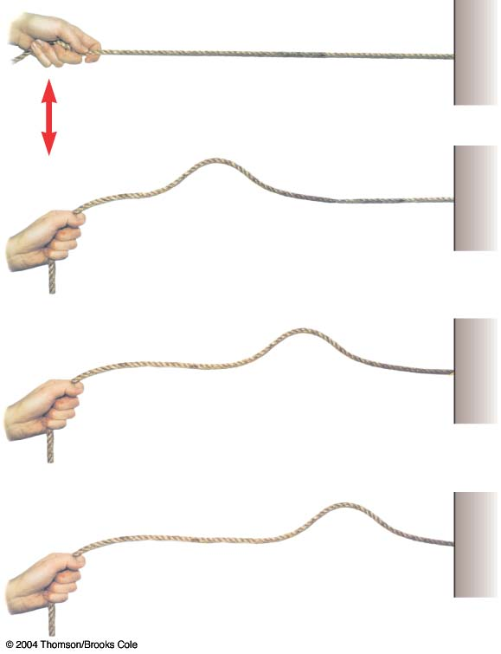
方塊波：若電流突然產生，一段時間 T 後突然停止：
$$J$$
$$T$$
$$t$$
cT
這段時間內的電流，產生一個電磁場的脈衝！
此脈衝在電流消失後還會在遠方繼續傳播！
此脈衝的電場與磁場是獨立於產生它們的電流而存在的！
這是波動。方塊脈衝波！

Slide 62
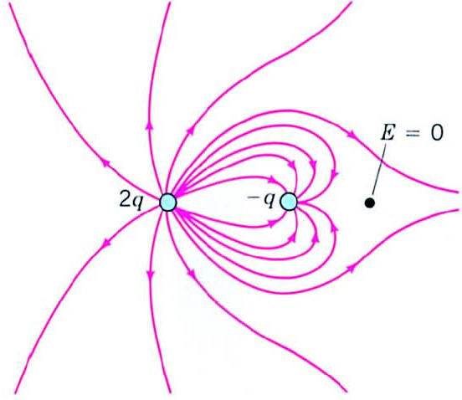
電場是一個方便的計算工具
電場的引進使得電力可以不再是超距力
電場是複雜而有個性的
電場可以攜帶能量
電場是獨立的，本身就是物理實體

Slide 63
脈衝電磁波 Pulse EM Wave
$$J$$
$$t$$
$$E=B∙c$$

Slide 64
如果這個無限大的帶電板來回震盪。
$x=0$處的電流大小會是一個時間的正弦函數。
效果等於將一系列，連續出發的脈衝電磁波疊加起來，
而電場大小為出發時間的正弦函數！
$$J$$
$$t$$
如此電磁場在空間中的分布即為一$x$的正弦函數。
正弦波可以看成一系列方塊波的疊加！

Slide 65
如此電磁場在空間中的分布即為一$x$的正弦函數。
整個函數會以波速$c$在空間移動，這就是正弦電磁波。
對每一片脈衝波：
$$E=B∙c$$

Slide 66
電場大小為出發時間的正弦函數：
$$E\left(0,t_{0}\right)=E_{m}\sin\left(−ωt_{0}\right)$$
在$x$處的電場，出發時間是$t_{0}=t−\frac{x}{c}$。
將出發時間$t_{0}=t−\frac{x}{c}$代入上式，就可以得到在$x$處，時間為$t$的電場$E\left(x,t\right)$：
$$E\left(x,t\right)=E\left(0,t_{0}\right)=E_{m}\sin\left(−ωt_{0}\right)=E_{m}\sin\left(\frac{ω}{c}x−ωt\right)$$
$$E\left(x,t\right)=E_{m}\sin\left(kx−ωt\right)$$
$$k=\frac{ω}{c}$$
這稱為正弦電磁波。
對每一片脈衝波：
$$E=B∙c$$
$$E\left(x,t\right)=cB\left(x,t\right)$$

Slide 67
正弦波
$$y\left(x,t\right)=y_{m}\sin\left(kx−ωt\right)$$
$$k=\frac{2π}{λ}$$
角波數$k$與波長$λ$
$$ω=2πf=\frac{2π}{T}$$
角頻率$ω$與頻率$f$
$$ω=kv$$
$$\frac{ω}{k}=fλ=v$$

Slide 68
正弦電磁波
$$E\left(x,t\right)=E_{m}\sin\left(kx−ωt\right)$$
$$\frac{ω}{k}=fλ=c$$
$$E\left(x,t\right)=cB\left(x,t\right)$$
$$B\left(x,t\right)=B_{m}\sin\left(kx−ωt\right)$$
$$E_{m}=cB_{m}$$
正弦電磁波中電場與磁場方向垂直，大小隨時隨地都成正比！

Slide 69
往$+x$方向傳播的正弦平面波的瞬時圖像：

Slide 70
往$−x$方向傳播的正弦平面波的瞬時圖像：

Slide 71
在空間一固定點觀察正弦電磁波，電磁場會呈現簡諧振盪的形式
$$E\left(x_{0},t\right)=E_{m}\sin\left(kx_{0}−ωt\right)\sim E_{m}\sin\left(ωt+φ_{0}\right)$$

Slide 72
電磁波：電與磁的自動化
馬克思威爾及當時的科學家
James Clerk Maxwell (1831–1879)

Slide 73
“The Ancient of Days (name of god) ” William Blake (1794)

Slide 74
現在可以回答，如果電荷忽然開始移動，周圍的電場會如何變化。
等速移動的電荷的電場：
平行於移動方向的尺會變短，
分布於此尺上的電荷密度變大，
由此尺所發射出垂直於速度的電場分量變大。
而其他方向的電場分量沒有改變。
因此電荷側邊的電力線會變得較前後緻密。

Slide 75
場的瞬間變化是以定速 c 在空間中自源頭向外傳播。
當一個靜止的電荷，突然開始運動。
近處的電力線已因電荷運動而改變分布。
遠處的電力線則還未及改變。
遠近之間會有一球型的交界。
此邊界會以光速向外傳播。
為保持電力線連續。
邊界上電力線是垂直於徑向。

Slide 78
當一個電荷突然開始運動，
遠方的電荷如何知道的呢？

Slide 79
在邊界上，小範圍來看就是脈衝電磁波。
小範圍上看一個突然移動的電荷，就有如一個突然移動的平面帶電板。

Slide 80
電磁波波方程式：嚴格的推導
感應電磁場的連鎖感生必須以波方程式來描述！

Slide 82
將牛頓定律用在一小段弦上
一小段弦前後的張力差，等於其垂直加速度！

Slide 83
$$θ+dθ$$
$$θ$$
一小段弦的垂直受力必須等於質量成垂直加速度！
$$F_{2y}−F_{1y}=τ\tan\left(θ+dθ\right)−τ\tan{θ}\sim τ∙\left[\frac{∂y}{∂x}\left(x+∆x\right)−\frac{∂y}{∂x}\left(x\right)\right]=τ∙\frac{∂}{∂x}\left(\frac{∂y}{∂x}\right)∙∆x$$
$$τ\frac{∂^{2}y}{∂x^{2}}∙∆x=\left(μ∆x\right)∙\frac{∂^{2}y}{∂t^{2}}$$
$$\frac{∂^{2}y}{∂x^{2}}=∙\frac{μ}{τ}\frac{∂^{2}y}{∂t^{2}}$$

Slide 84
波方程式 Wave Equation
$$v=\sqrt{\frac{τ}{μ}}$$
$$\frac{∂^{2}y}{∂x^{2}}=\frac{1}{v^{2}}\frac{∂^{2}y}{∂t^{2}}$$
所有波動現象滿足的運動方程式

Slide 85
考慮沿$y$方向的電場與沿$z$方向的磁場。
波會沿$x$方向傳播，我們現在容許電磁場與座標$x$有關！
$$E_{y}\left(x,t\right),B_{z}\left(x,t\right)$$
因爲此波在$yz$平面上是一個常數，且電磁場方向是沿$yz$平面上。
這樣的波稱為平面波。海嘯方塊波是平面波的特例！

Slide 86
磁場變化與垂直的電場滿足法拉第定律。
$$\oint{\vec{E}∙d\vec{s}}=−\frac{dΦ_{B}}{dt}$$
選擇如左圖 $efgh$ 的封閉曲線
$$E\left(x+∆x\right)∙a−E\left(x\right)∙a=−\frac{d\left(B∙a∆x\right)}{dt}$$
一小片空間前後的電場差，
等於通過其截面磁通量的變化率！
$$\frac{∂E}{∂x}∆x∙a=−a∆x∙\frac{∂B}{∂t}$$
a
$$\frac{∂E}{∂x}=−\frac{∂B}{∂t}$$

Slide 87
電場變化與垂直的磁場滿足安培定律。
$$\oint{\vec{B}∙d\vec{s}}=μ_{0}ε_{0}\frac{dΦ_{E}}{dt}$$
選擇如左圖的封閉曲線
$$−B\left(x+∆x\right)∙a+B\left(x\right)∙a=μ_{0}ε_{0}\frac{d\left(E∙a∆x\right)}{dt}$$
一小片空間前後的磁場差，
等於通過其截面電通量的變化率！
$$−\frac{∂B}{∂x}∆x∙a=μ_{0}ε_{0}∙a∆x∙\frac{∂E}{∂t}$$
a
$$\frac{∂B}{∂x}=μ_{0}ε_{0}\frac{∂E}{∂t}$$

Slide 88
$$\frac{∂E}{∂x}=−\frac{∂B}{∂t}$$
變化的磁場與感應產生的電場必須滿足的關係
$$\frac{∂B}{∂x}=−μ_{0}ε_{0}\frac{∂E}{∂t}$$
變化的電場與感應產生的磁場必須滿足的關係
變化的電場感應產生的變化的磁場，感應產生變化的電場
彼此互相感生的感應電磁場，兩個條件都必須滿足！

Slide 89
$$\frac{∂E}{∂x}=−\frac{∂B}{∂t}$$
$$\frac{∂^{2}E}{∂x^{2}}=−\frac{∂^{2}B}{∂x∂t}$$
對x作偏微分
$$\frac{∂B}{∂x}=−μ_{0}ε_{0}\frac{∂E}{∂t}$$
$$\frac{∂^{2}B}{∂t∂x}=−μ_{0}ε_{0}\frac{∂^{2}E}{∂t^{2}}$$
對t作偏微分
第一式的右方等於第二式的左方
$$\frac{∂^{2}E}{∂x^{2}}=−\frac{∂^{2}B}{∂x∂t}=−\frac{∂^{2}B}{∂t∂x}=μ_{0}ε_{0}\frac{∂^{2}E}{∂t^{2}}$$
$$\frac{∂^{2}E}{∂x^{2}}=μ_{0}ε_{0}\frac{∂^{2}E}{∂t^{2}}$$
$$\frac{∂^{2}y}{∂x^{2}}=\frac{1}{v^{2}}\frac{∂^{2}y}{∂t^{2}}$$
電場滿足波方程式

Slide 90
電磁波的速度
$$v=\frac{1}{\sqrt{μ_{0}ε_{0}}}$$
$$=\frac{1}{\sqrt{1.26×{10}^{−6}∙8.85×{10}^{−12}}}\sim 2.99×{10}^{8}\text{m}\text{/}\text{s}$$
$$v=c$$
光速！！
光原來是一種電磁波！

Slide 91
$$\frac{∂E}{∂x}=−\frac{∂B}{∂t}$$
$$\frac{∂^{2}E}{∂t∂x}=−\frac{∂^{2}B}{∂t^{2}}$$
對 t 作偏微分
$$\frac{∂B}{∂x}=−μ_{0}ε_{0}\frac{∂E}{∂t}$$
$$\frac{∂^{2}B}{∂x^{2}}=−μ_{0}ε_{0}\frac{∂^{2}E}{∂x∂t}$$
對 x 作偏微分
第一式的左方等於第二式的右方
$$\frac{∂^{2}B}{∂x^{2}}=−μ_{0}ε_{0}\frac{∂^{2}E}{∂x∂t}=−μ_{0}ε_{0}\frac{∂^{2}E}{∂t∂x}=μ_{0}ε_{0}\frac{∂^{2}B}{∂t^{2}}$$
$$\frac{∂^{2}B}{∂x^{2}}=μ_{0}ε_{0}\frac{∂^{2}B}{∂t^{2}}$$
$$\frac{∂^{2}y}{∂x^{2}}=\frac{1}{v^{2}}\frac{∂^{2}y}{∂t^{2}}$$
磁場也滿足波方程式

Slide 92
$$\frac{∂^{2}E}{∂x^{2}}=\frac{1}{c^{2}}\frac{∂^{2}E}{∂t^{2}}$$
$$\frac{∂^{2}B}{∂x^{2}}=\frac{1}{c^{2}}\frac{∂^{2}B}{∂t^{2}}$$
電磁波 Electromagnetic Wave
$$c=\frac{1}{\sqrt{μ_{0}ε_{0}}}$$
光原來是一種電磁波！
馬克斯威爾統一了電磁學與光學！

Slide 93
場作為一個儲存傳遞能量的實體。
動力系統就是自動化的系統。
有自己的運動方程式，有自己的能量。
當Maxwell了解抽象的、數學的、電磁場可以攜帶能量，
具體的物質模型就不再需要了。
這個能力他得自Thomson及Tait所引入的來自歐陸的數學力學。

Slide 94
Vortices已不再出現。
電磁現象現在只需要抽象的物理量，與這些量滿足的方程式！

Slide 96
The theory I propose may be called a theory of the electromagnetic field because it has to do with the space in the neighborhood of the electric or magnetic bodies.
意思是即使磁鐵不存在，場依舊是在那裏的，（只是其值為零）
空山不見人，但聞人語響，返影入深林，
復照青苔上。
雖然無人在觀賞享受美景
美景依舊存在！

Slide 97
電磁現象以電磁場為物理的實體，
而電磁場是空間的性質！而不是某個物質介質的性質！
空間中的場可以儲存能量。
場線只是電磁場的一種方便的描述方式。

Slide 98
抽象的數學概念，就是唯一需要的，
$$\vec{E}\left(\vec{r},t\right)$$
$$\vec{B}\left(\vec{r},t\right)$$
追究這些量背後的機械原因，並不一定必要。
這是現代物理的開始。

Slide 103
對均勻的介質
除了光速的變化，光在介質中的性質與在真空中大致一樣，以直線行進。

Slide 104
弦波的波函數的最普遍解：
$$y\left(x,t\right)=f\left(x−vt\right)+g\left(x+vt\right)$$
$而 f (x)（g (x)）$即為向右（左）傳播的波的瞬間波型
波型以定速傳播
波型在傳播過程中不變形
以上結果適用於任何滿足波方程式的波動現象！

Slide 105
$$\frac{∂^{2}y}{∂x^{2}}=\frac{1}{v^{2}}\frac{∂^{2}y}{∂t^{2}}$$
$$\frac{∂^{2}E}{∂x^{2}}=\frac{1}{c^{2}}\frac{∂^{2}E}{∂t^{2}}$$
波方程式的解為：
可見電磁波的電場也是如此：
$$y\left(x,t\right)=f\left(x−vt\right)+g\left(x+vt\right)$$
$$E\left(x,t\right)=E_{1}\left(x−vt\right)+E_{2}\left(x+vt\right)$$
$$E$$
$E_{1}\left(x\right), E_{2}\left(x\right)$為向右及向左以定速傳播的電場波。
可以確認電磁場的瞬間變化是以定速 c 在空間中自源頭向外傳播。

Slide 106
電磁波是依賴電磁感應，因此其電場與磁場必須互相垂直
波的傳播方向又與電場及磁場皆垂直。
會在空間中傳播的電磁場，方向及大小必須滿足特定關係！
$$\vec{S}=\frac{1}{μ_{0}}\vec{E}×\vec{B}$$
Poynting vector $\vec{S}$ 功率傳播向量，就是波傳播的方向。
右手定則

Slide 107
電偶極作為電磁波波源

Slide 108
如果有一個電偶極突然形成，遠處的電磁場如何被影響？
$\vec{E},\vec{B}$ ?
$$\vec{P}$$
+
$$−$$

Slide 109
近處的電場線是放射狀，遠處的電場線是迴旋狀！

Slide 110
在極靠近電偶極處，靜電學得到的電場結果還是對的！
這個電磁場會以光速向外傳播。

Slide 111
當電偶極做簡諧運動時，
在極靠近電偶極處，電磁場也會以時間的正弦函數來振盪！

Slide 114
在水平線上看起來，電場是位置的正弦函數。
小範圍來觀察，看起來就近似於平面波。

Slide 115
Hertz (1887)
發射端與接收端都是電偶極，就是俗稱的天線。

Slide 116
在水平方向看起來如同一個平面波

Slide 117
放送天線就是一個電偶極振盪器

Slide 118
“各種”電磁波

Slide 119
電磁波以頻率或波長為特徵
$$λf=c$$
天線的大小大致與波長相當。

Slide 120
無線電波 Radio Wave

Slide 122
訊號
$$L\frac{d^{2}Q}{dt^{2}}+R\frac{dQ}{dt}+\frac{Q}{C}=V_{0}\sin{ω_{d}t}$$
天線所接收電磁波作為外加交流電源：
RLC電路就是一個電磁波接收器！
當電路自然頻率$ω$與電磁波頻率$ω_{d}$接近時發生共振！
對其餘訊號，電路幾乎沒有反應。
因此可以調整電容來調整自然頻率$ω$，選取所要接收的頻率。
如果有許多電磁波，就可以如此挑選所要接收的訊號！

Slide 123
AM
FM
f ~ 535kHz to 1605kHz
f ~ 88MHz to 108MHz
以振幅的變化來傳遞訊號。
以頻率的變化來傳遞訊號。
穿越物體時振幅的衰減會影響訊號本身。
電磁波的頻率必須遠大於訊號的頻率。

Slide 124
微波 Microwave
可穿透大氣層，太空通訊用

Slide 125
天線

Slide 126
紅外線 Infrared
熱擾動的典型輻射
太陽的輻射能量的最大部分

Slide 127
Wikipedia:Sunlight

Slide 128
室溫下的黑體輻射大部分是紅外線。

Slide 129
可見光與紫外線
波長極小，只能以原子機制產生，出現於原子光譜中。

Slide 130
紫外線可以打斷化學鍵，幸好會被大氣層吸收
大氣層的吸收率

Slide 131
X 射線
Wilhelm Röntgen
Wilhelm Röntgen‘s first X-ray, of his wife’s hand with ring, taken on 22 December 1895

Slide 132
X-ray tube
電子急減速時發出X ray

Slide 134
Chandra's image reveals a complex of several multimillion degree Celsius gas clouds in the process of merging to form a massive galaxy cluster. A few of the point-like sources in the image are associated with galaxies in the cluster, but the rest are probably distant background galaxies, many of which contain active supermassive black holes. The bright gas cloud on the upper left is the core of the cluster and envelops hundreds of galaxies. The large cloud on the lower right envelops hundreds of galaxies and has a much lower concentration of iron atoms than the core. It is thought that this cloud has not been enriched by the stripping of iron-rich gas from its member galaxies because it has yet to fall into the core cluster. Observations of Abell 2125 provide a rare glimpse into the early steps in the process of building one of the most massive objects in the universe.

Slide 135
γ 射線
原子核反應才能放出 γ 射線。

Slide 136
The Moon as seen by the Compton Gamma Ray Observatory, in gamma rays of greater than 20 MeV. These are produced by cosmic ray bombardment of its surface. The Sun, which has no similar surface of high atomic number to act as target for cosmic rays, cannot usually be seen at all at these energies, which are too high to emerge from primary nuclear reactions, such as solar nuclear fusion (though occasionally the Sun produces gamma rays by cyclotron-type mechanisms, during solar flares).

Slide 137
Image of entire sky in 100 MeV or greater gamma rays as seen by the EGRET instrument aboard the CGRO spacecraft. Bright spots within the galactic plane are pulsars while those above and below the plane are thought to be quasars.

Slide 138
星球崩潰為黑洞時，會發出 γ 射線。

Slide 139
Gamma Ray Burst γ 射線爆發
12 billion light years away
as bright as the whole universe

Slide 140
波動是透過介質擾動在空間中的傳播，來傳遞能量的物理現象。
電磁波幾乎是唯一沒有介質的波動。
但電磁波的確透過電磁場的擾動變化傳遞能量到遠方！

Slide 141
能量密度
$$u=\frac{1}{2}ε_{0}E^{2}+\frac{1}{2μ_{0}}B^{2}=\frac{1}{{cμ}_{0}}B^{2}$$
能量通量
$$S=u∙c=\frac{1}{μ_{0}}B^{2}c=\frac{1}{μ_{0}}EB$$
$\vec{E}×\vec{B}$的方向正好是能量流動的方向，因此可以定義通量為一向量
$$\vec{S}=\frac{1}{μ_{0}}\vec{E}×\vec{B}$$
Poynting vector

Slide 142
電磁波的強度 Intensity
$$I≡{\left(S\right)}_{avg}=\frac{1}{μ_{0}}{\left(EB\right)}_{avg}=\frac{1}{{cμ}_{0}}{\left(E^{2}\right)}_{avg}$$
對正弦波
$$I≡{\left(S\right)}_{avg}=\frac{1}{{cμ}_{0}}{\left[E_{m}^{2}\sin^{2}\left(kx−ωt\right)\right]}_{avg}=\frac{E_{m}^{2}}{{2cμ}_{0}}$$
強度與振幅平方成正比
$$I∝E_{m}^{2}$$

Slide 143
平面波
平面波有波峰與波谷，可以連接相鄰的波峰來定義一系列的波前平面（Wavefront）
波前平面會沿與波前垂直的傳播線（Ray）方向以光速傳播！
可以近似以波前平面及傳播線（Ray）來描述平面波的傳播

Slide 144
電偶極產生的電磁波從遠處看起來像球面立體波！

Slide 145
$$E\sim E_{m}\sin\left(kr−ωt\right)$$
球面波如平面波一樣有波峰與波谷，可以定義球面波前
球面波前平面也會沿與波前垂直的傳播線（Ray）方向以光速傳播！

Slide 146
立體波的能量會隨距離變大而稀釋，因此強度也會隨距離變大而減弱：
$$I∝\frac{1}{r^{2}}$$
$$I∝E_{m}^{2}$$
$$E_{m}∝\frac{1}{r}$$

Slide 147
點波源產生的球面波
$$E\sim \frac{1}{r}\sin\left(kr−ωt\right)$$

Slide 148
Polarization 偏振
Polarized
Unpolarized
波動的電場有一定方向

Slide 150
未偏振的光可以以偏振片來偏振化
偏振片只容許一特定偏振方向的波通過

Slide 151
偏振化電磁波的電場向量可以分解疊加，
分解後電場沿偏振片容許的方向的電磁波可以通過偏振片，強度為
分解後電場垂直於容許方向的電磁波則被吸收。

Slide 153
反射及散射也可以使光偏振化
當反射光與折射光垂直時，反射光會垂直於入射面偏振

Slide 154
左旋光
右旋光
y 偏振
z 偏振

Slide 158
levotartaric acid (L-(+)-tartaric acid)
dextrotartaric acid (D-(−)-tartaric acid)

